Slide 1
к
Трансформация системы коммуникации
с клиентами
в Коммерческой дирекции
АО «ОмскВодоканал»
Выполнила: Лебедь А.А.
Научный руководитель:
доцент, к.н.э. Чернобаева Г.Е.
Омск - 2022 г.

Slide 2
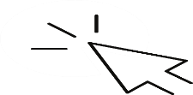
Рост дебиторской задолженности
469
млн. руб.
2018 г.
470
млн. руб.
2019 г.
503
млн. руб.
2020 г.
518
млн. руб.
2021 г.
Текущая ситуация
Увеличение дистанционных обращений* на 50%
Поколение
DIGITAL
Notes:
В 2020 году в связи с пандемией Covid-19 нам пришлось пересмотреть способ взаимодействия с нашими клиентами. Коммерческая дирекция ОмВК перешла на удаленную работу и наши клиенты растерялись. Начали звонить, писать и оставлять множество обращений через все каналы связи дублируя их. Резко возросло количество электронных обращений через сайт, а также в ящиках в офисах обслуживания абонентов. Рост таких обращений составил 300%.
До пандемии клиенты могли принести обращение, сразу зарегистрировать его и получить входящий номер, а сейчас вынуждены оставлять все документы в ящике и затем звонить в контакт-центр и уточнять дошло ли их письмо. А так как клиенты не знают номер обращения, то найти и отследить данное письмо достаточно сложно. Что касается офисов, то они работают только по предварительной записи. До пандемии можно было решить вопрос здесь и сейчас. В текущий момент без предварительной записи сделать это невозможно. Для пожилых людей использование интернета для решения своих вопросов в Водоканале не всегда доступно, да и оплату им привычнее производить в наших кассах. А это много контактов по пути следования в офис Водоканала. Наша компания заботится о своих клиентах и о сотрудниках и пытается решить вопрос: как безопасно взаимодействовать с клиентами? Как быстро и качественно решать их вопросы?!

Slide 3
ПРЕДЛОЖЕНИЯ
Трансформация Системы коммуникации
01
02
03
АВТОКАНЦЕЛЯРИЯ
ИНТЕЛЛЕКТУАЛЬНОЕ МЕНЮ КОНТАКТ-ЦЕНТРА
КЛИЕНТОЦЕНТРИЧНОСТЬ
РАЗВИТИЕ СЕРВИСА ЛИЧНЫЙ КАБИНЕТ

Slide 4
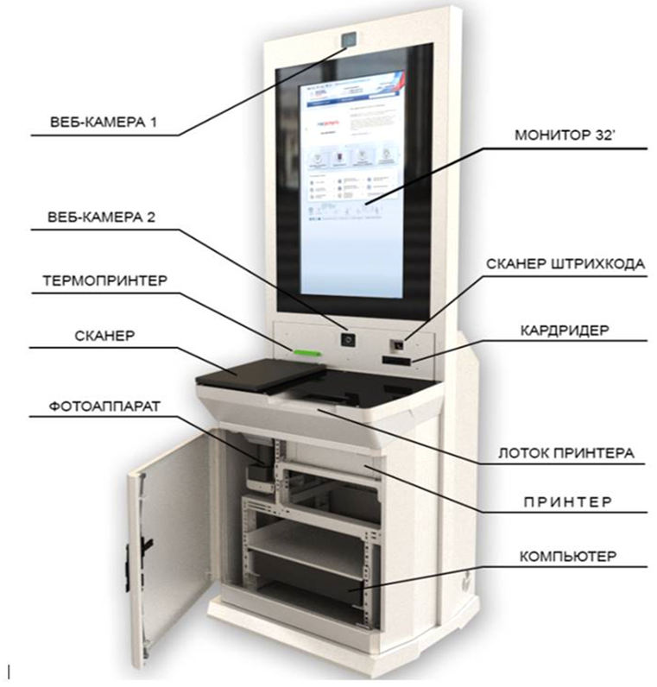
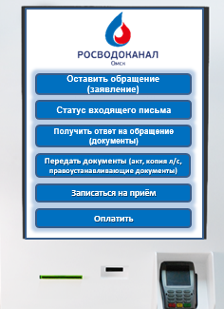
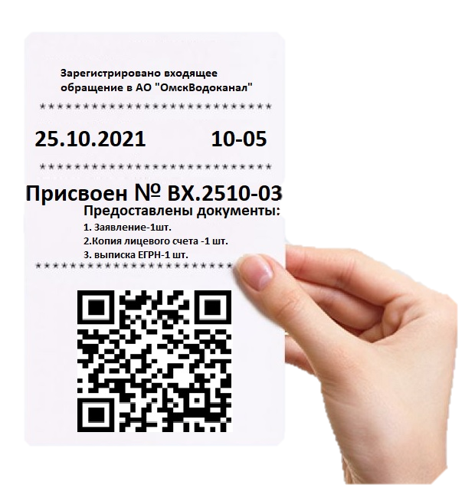
До *
После
АВТОКАНЦЕЛЯРИЯ
Notes:
На слайде представлен основной функционал терминала : Регистрация письменных обращений сразу в WSS Docs, выдача готовых ответов на обращения, видео-консультации и оплата за услуги ВиВ. Вместе с тем возможно заказать ввод в эксплуатацию приборов учета, а также заказать услуги Сервисного центра. Каждый город может для себя определить приоритетные направления и в зависимости от этого выбрать наполнение терминала. Например, для нашего города важно автоматизировать регистрацию входящих писем и документов в офисах Центра обслуживания абонентов и тем самым снизить нагрузку на сотрудников при обработке документов.
.. В ОмВК уже сейчас есть терминалы по вводу показаний и печати счетов-фактур. Наш опыт показывает,что даже граждане пенсионного возраста активно пользуются терминалами и у них не возникает проблем. Самостоятельно обращаются к терминалу,получают квитанцию,передают показания-все это уже реально и норма для клиентов ОмВК.

Slide 5
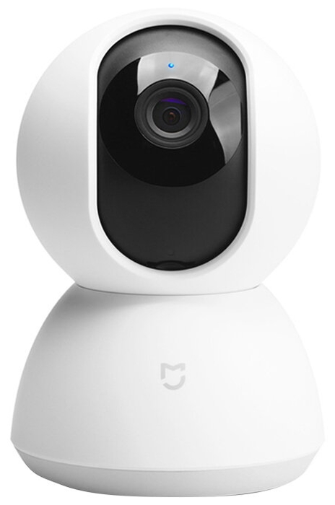
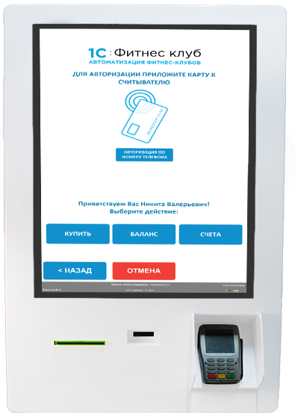
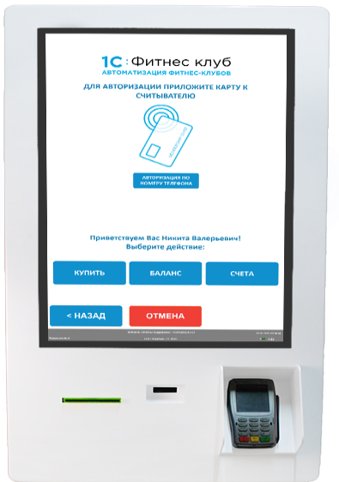
Экран бесконтактного терминала cамообслуживания
Оставить обращение
(заявление, жалоба)
Жилые
помещения
Узнать статус входящего письма
Получить ответ на обращение
(прочие документы)
Реши свой вопрос безопасно!
Нежилые
помещения
Передать документы(акт, копия л/с, правоустанавливающие документы)
Записаться на приём
Получить видео-консультацию
Notes:
На слайде представлен основной функционал терминала : Регистрация письменных обращений сразу в WSS Docs, выдача готовых ответов на обращения, видео-консультации и оплата за услуги ВиВ. Вместе с тем возможно заказать ввод в эксплуатацию приборов учета, а также заказать услуги Сервисного центра. Каждый город может для себя определить приоритетные направления и в зависимости от этого выбрать наполнение терминала. Например, для нашего города важно автоматизировать регистрацию входящих писем и документов в офисах Центра обслуживания абонентов и тем самым снизить нагрузку на сотрудников при обработке документов.
.. В ОмВК уже сейчас есть терминалы по вводу показаний и печати счетов-фактур. Наш опыт показывает,что даже граждане пенсионного возраста активно пользуются терминалами и у них не возникает проблем. Самостоятельно обращаются к терминалу,получают квитанцию,передают показания-все это уже реально и норма для клиентов ОмВК.

Slide 6
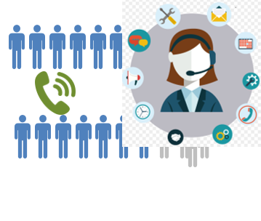
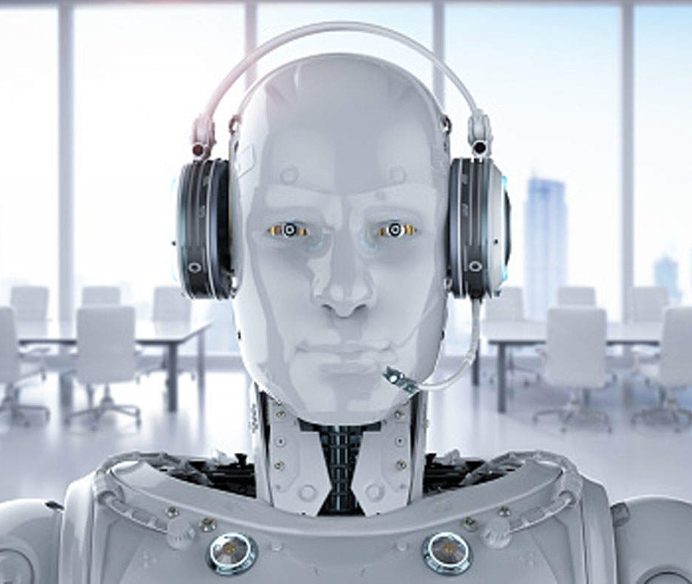
До *
После
ИНТЕЛЛЕКТУАЛЬНОЕ МЕНЮ КОНТАКТ-ЦЕНТРА
Предварительная запись на прием
Обработка запросов по нетарифу
Обратный звонок с готовым ответом
Обработка типовых запросов
Notes:
На слайде представлен основной функционал терминала : Регистрация письменных обращений сразу в WSS Docs, выдача готовых ответов на обращения, видео-консультации и оплата за услуги ВиВ. Вместе с тем возможно заказать ввод в эксплуатацию приборов учета, а также заказать услуги Сервисного центра. Каждый город может для себя определить приоритетные направления и в зависимости от этого выбрать наполнение терминала. Например, для нашего города важно автоматизировать регистрацию входящих писем и документов в офисах Центра обслуживания абонентов и тем самым снизить нагрузку на сотрудников при обработке документов.
.. В ОмВК уже сейчас есть терминалы по вводу показаний и печати счетов-фактур. Наш опыт показывает,что даже граждане пенсионного возраста активно пользуются терминалами и у них не возникает проблем. Самостоятельно обращаются к терминалу,получают квитанцию,передают показания-все это уже реально и норма для клиентов ОмВК.

Slide 7
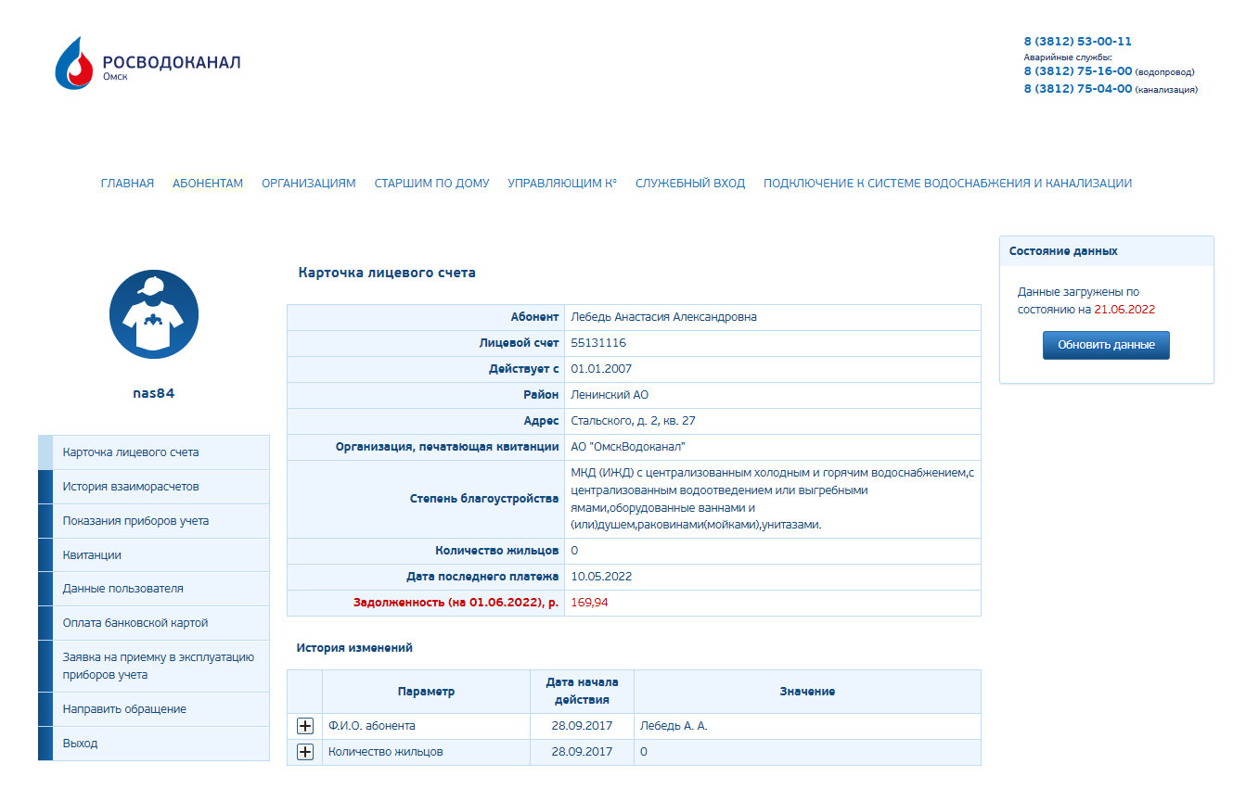
До*
После
РАЗВИТИЕ СЕРВИСА ЛИЧНЫЙ КАБИНЕТ
Notes:
На слайде представлен основной функционал терминала : Регистрация письменных обращений сразу в WSS Docs, выдача готовых ответов на обращения, видео-консультации и оплата за услуги ВиВ. Вместе с тем возможно заказать ввод в эксплуатацию приборов учета, а также заказать услуги Сервисного центра. Каждый город может для себя определить приоритетные направления и в зависимости от этого выбрать наполнение терминала. Например, для нашего города важно автоматизировать регистрацию входящих писем и документов в офисах Центра обслуживания абонентов и тем самым снизить нагрузку на сотрудников при обработке документов.
.. В ОмВК уже сейчас есть терминалы по вводу показаний и печати счетов-фактур. Наш опыт показывает,что даже граждане пенсионного возраста активно пользуются терминалами и у них не возникает проблем. Самостоятельно обращаются к терминалу,получают квитанцию,передают показания-все это уже реально и норма для клиентов ОмВК.

Slide 8
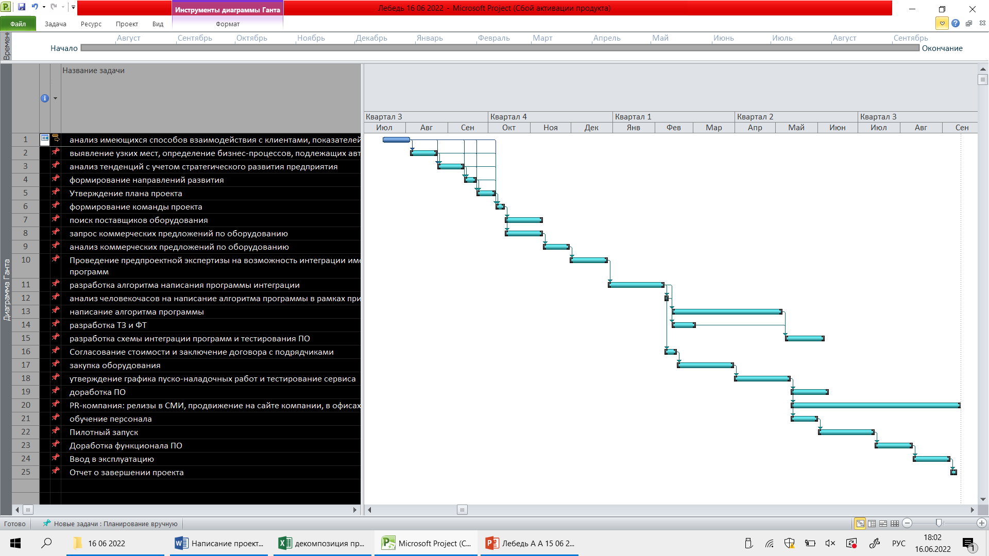
ОСНОВНЫЕ ЭТАПЫ РАБОТ
ДИАГРАММА ГАНТА
СЕТЕВОЙ ГРАФИК РАБОТ
Notes:
Реализовать мой проект возможно в 2022 году. К сентябрю установить в водоканале, а к декабрю установить в помещениях УК, торговых площадках или др ресур. Организациях.

Slide 9
КЛЮЧЕВЫЕ ЭТАПЫ РАБОТ
ВВОД В ЭКСПЛУТАЦИЮ
АНАЛИЗ
01
TITLE
HERE
06
05
02
ФОРМИРОВАНИЕ КОМАНДЫ
PR-КОМПАНИЯ
03
04
ЗАКЛЮЧЕНИЕ ДОГОВОРА
ИНТЕГРАЦИЯ
С ПРОГРАММАМИ
Notes:
Реализовать мой проект возможно в 2022 году. К сентябрю установить в водоканале, а к декабрю установить в помещениях УК, торговых площадках или др ресур. Организациях.

Slide 10
КРИТИЧЕСКИЕ
Использование заложенного бюджета раньше срока окончания реализации проекта
Технический сбой
РИСКИ
УМЕРЕННЫЕ
Неполная интеграция новых и имеющихся программ
Консервативные клиенты
.

Slide 11
МАРКЕТИНГ ПРОЕКТА
ОПЕРАТОРЫ
B2B
B2C
.
1) Еженедельные совещания с результатами проекта;
2)Информационные блоки на компьютерах операторов;
3) Участие в тестировании
1) Оборотная сторона счет-фактуры;
2) СМИ;
3) Официальный сайт
1) Оборотная сторона квитанций;
2) СМИ;
3)Официальный сайт
Вовлечение и мотивирование
Познакомить клиента с новшествами организации, создание положительного имиджа компании

Slide 12
Общий бюджет проекта 1,6 млн. руб.
Структура затрат проекта

Slide 13
ЭФФЕКТИВНОСТЬ
1
2
3
4
5
+ 14%
- 44%
- 38%
+ 10%
+ 30%
Рост количества обслуженных клиентов
Уменьшение времени разговора
с клиентом
Рост количества обработанных обращений
Снижение времени ожидания на линии
Удовлетворенность клиентов
качеством услуг
Notes:
Стоимость проекта может составить около 600 тыс.рублей, из которых 171 т.р стоимость железа (самого терминала), а остальное это программное обеспечение. При этом стоимость проекта может быть снижена за счет программного обеспечения, в зависимости от наполнения функциями и необходимости интеграции с имеющимися программами, такими как Docs, биллинг, CRM и прочее.

Slide 14
ПРИШЛО
ПРИШЛО
ВРЕМЯ
ДВИГАТЬСЯ ДАЛЬШЕ
Омск- 2022 г.

